Slide 1
A closer look at the local module in
《Iterative Visual Reasoning Beyond Convolutions》
Xiaokai Chen
2018-05-03

Slide 2
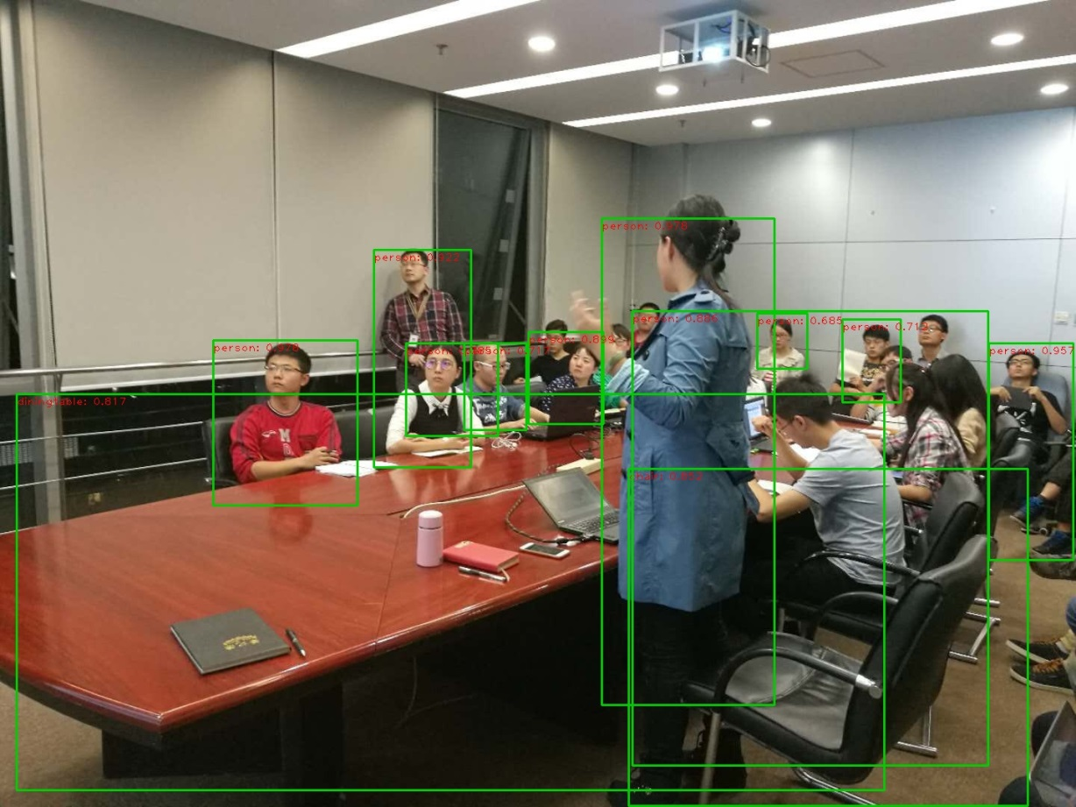
进一步理解：局部推理模块（先不管和全局模块的交互）
具体任务：区域识别
系统输入：图片，相应的bounding boxes
系统输出：各bounding boxes的类别

Slide 3

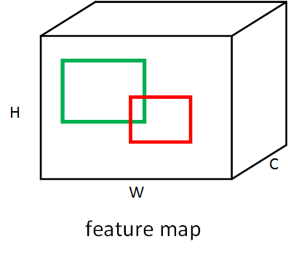
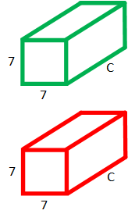
一种直接的思路
Roi Pooling
或Roi Align
Pool5_feat
这其实是文章中的baseline。
不足：实体识别是互相独立的^{[1]}, 然而实际上它们之间可能有关联。
[1]. Spatial Memory for Context Reasoning in Object Detection

Slide 4
显式记忆：Spatial Memory
使用显式的记忆存储之前所有区域的预测结果，用于下一次迭代。
疑问：
显式记忆什么样子？存储的是什么？
如何更新它？

Slide 5
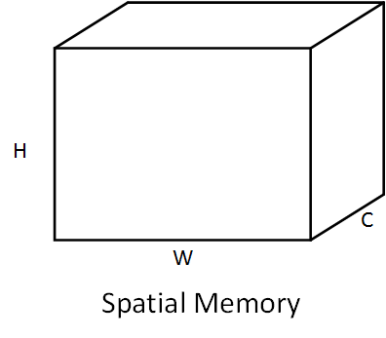
显式记忆什么样子？存储的是什么？
H*W*C， 和特征图的结构类似
论文中H、W是输入图像尺寸的1/16 (4次pooling)
好处，可以保留原图中各区域的布局，没有破坏空间结构
存储内容：各个区域的局部特征以及高层特征。
Softmax之前的
得分向量

Slide 6

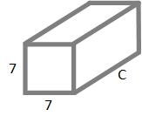
如何更新显式记忆？
以区域为单位更新，对于每个区域，我们需要：
获取“旧”记忆
Crop and resize
Old memory

Slide 7
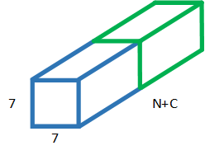
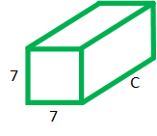

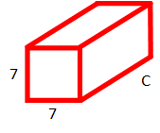
如何更新显式记忆？
确定输入，pool5_feat与分类得分向量logit融合
一个样本的迭代过程中，Pool5_feat不动，改变的是Logit_feat
1*1 Convs
1*1*n
特征融合
Pool5_feat
Logit_feat
Input

Slide 8
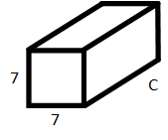
如何更新显式记忆？
确定更新规则，参考GRU方程，卷积替代矩阵乘法
Old memory
GRU规则
获得输出
Input
Output

Slide 9
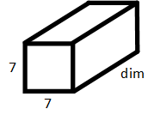
如何更新显式记忆？
填回去
Inverse
Crop and resize
Output

Slide 10

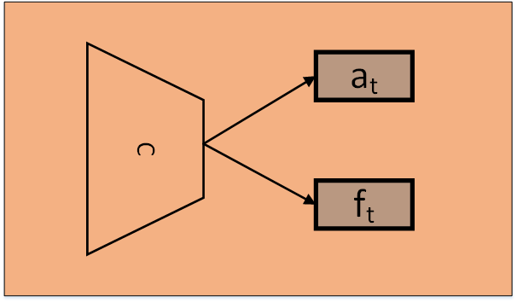
整体结构
注意力权重
预测得分
Rois 的特征
backbone
···
S_{t-1}
S_{t}
···

Slide 11
The End
Thanks

